Slide 1
Formula 1
Készítette: Varsányi Dorottya, Mosoni Márk, Korsós Marcell

Slide 2
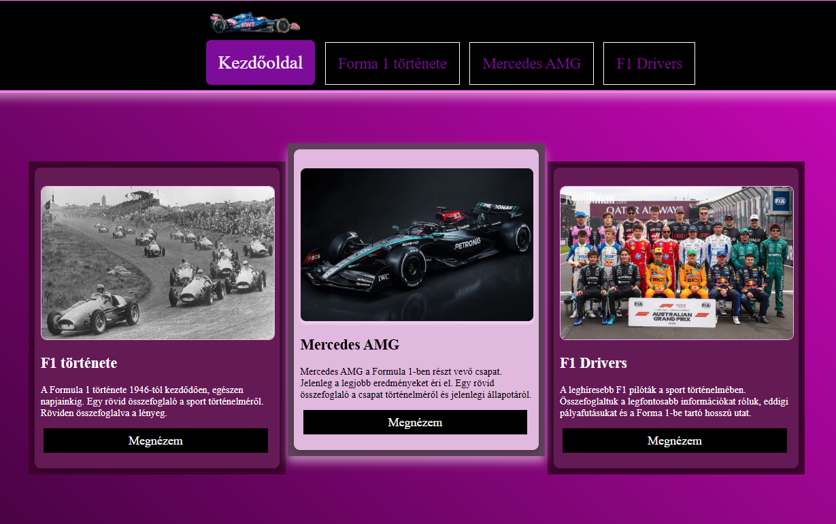
Weboldal szerkezete
Főoldal:
A lap tetején található a menüsor
Mellékoldal egyértelműen megközelíthető
A kártyák kiemelkednek ha rávisszük az egeret

Slide 3
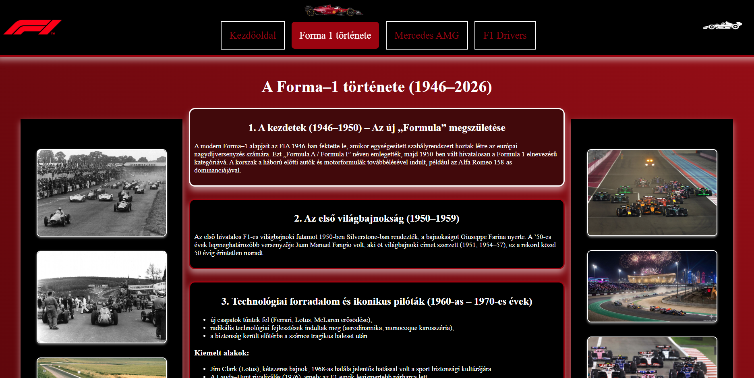
Weboldal szerkezete
Első oldal:
Két oldalt képek
Középen szöveg
Ferrarihoz megfelelő dizájn
Lap alján „vissza a lap tetejére” gomb
Teszt a lap alján azon a lapon lévő információkból
A szöveg kiemelkedik ha rávisszük az egeret

Slide 4
Weboldal szerkezete
Második oldal:

Slide 5
Weboldal szerkezete
Harmadik oldal:

Slide 6
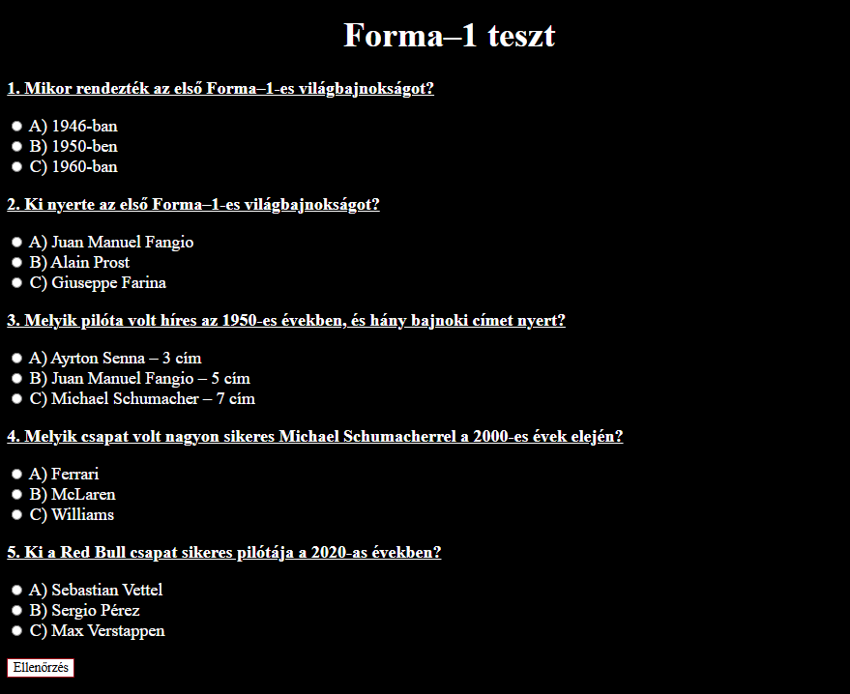
Tesztek
A,B,C lehetőség
Ellenőrzés gomb alul
Az eredményt kiírja

Slide 7
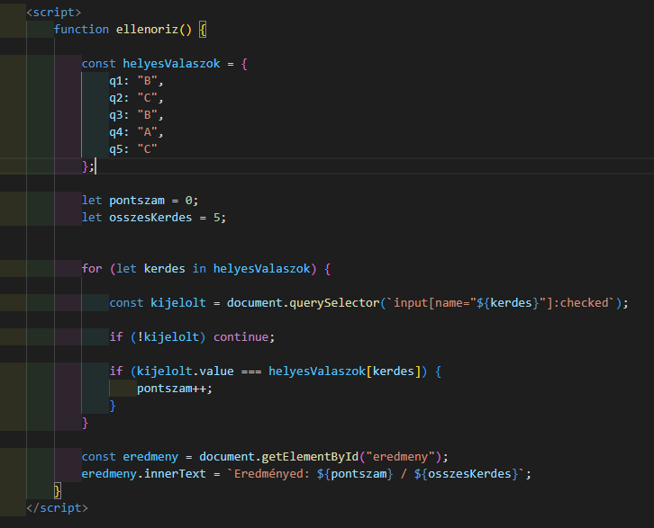
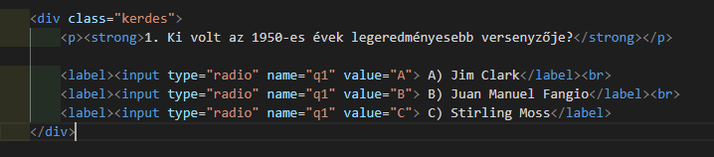
JavaScript

Slide 8
Köszönjük a figyelmet!

